Slide 1
個体間距離を考慮した 複数解探索型Bat Algorithm
2018年度 修士論文 中間発表
情報学専攻 髙玉研究室 1730022 岩瀬 拓哉
2018/09/27

Slide 2
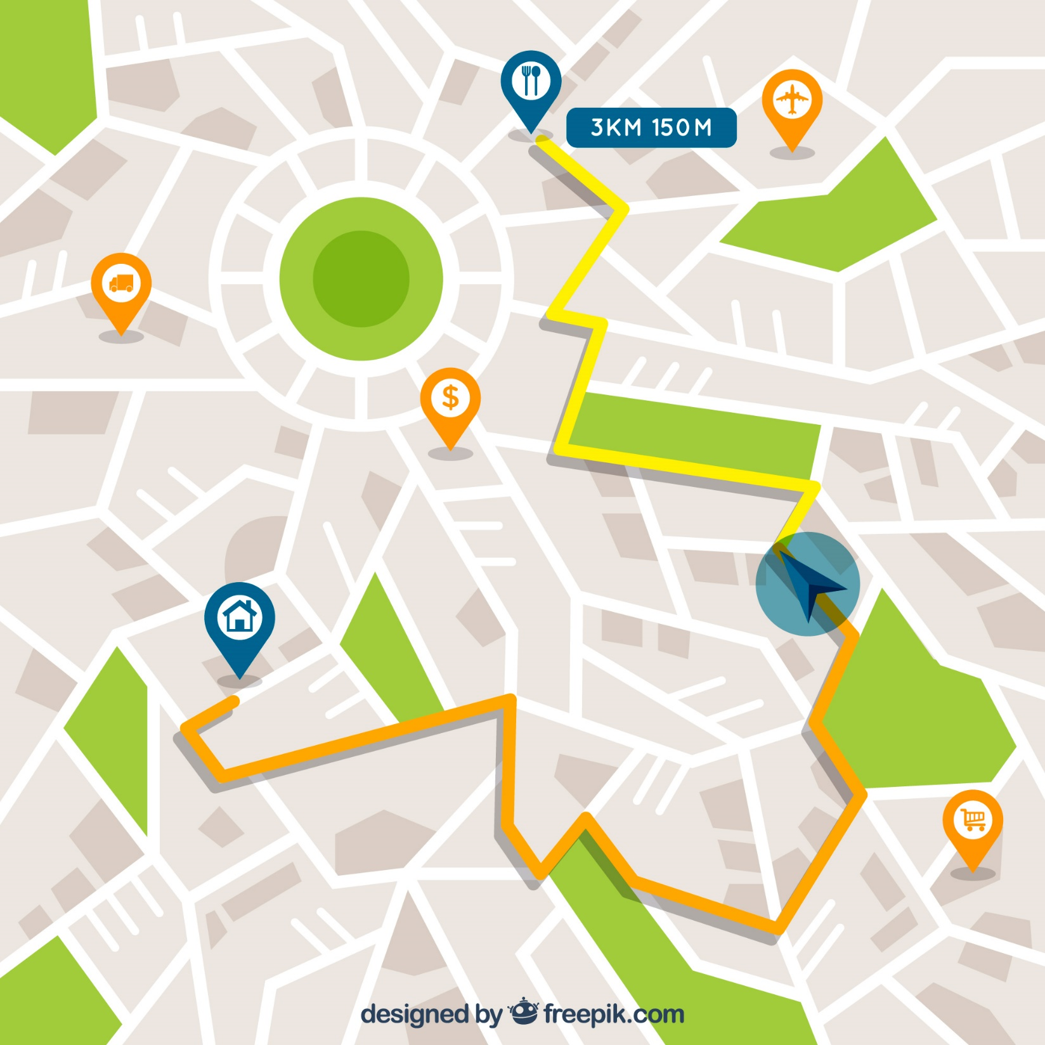




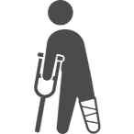


背景: 複数解探索問題
応用例：災害時における被災者救助
複数救助ロボットによる被災者探索
多点探索アルゴリズムによるアプローチ
局所解
= 解
=個体と見立てた時，
従来の多点探索アルゴリズムでは 一つの最適解方向へ収束
最適解
問題点
局所解
全最適解及び局所解を探索可能な 分散型多点探索アルゴリズムの構築
局所解
目的
Notes:
実問題の例として，災害時における不特定多数の被災者の現在位置が分からない環境において（アニメ），その探索のアプローチとしてランダム性に優れた大域探索を行える多点探索アルゴリズムが一つの手段として考えられる．しかし（アニメ）被災者の位置を解，探索ロボットを個体と見立てた時，従来の多点探索アルゴリズムでは全個体の中で最も良い解を参照し，その方向へ探索してしまうため，負傷度の高い被災者である最適解へ（強調）収束してしまい，このように局所解を保持しておくことはできない．そこで，本研究では（アニメ）

Slide 3
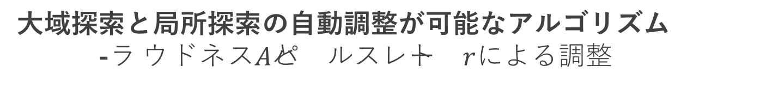
Bat Algorithm[Yang. X.S, 2010]
大域探索と局所探索の自動調整が可能なアルゴリズム
- ラウドネス$A$とパルスレート$r$による調整
大域探索
局所探索
ランダム探索
最良個体方向へ個体候補を生成
最良個体付近に個体候補生成
ランダムに 個体候補生成
個体を解へ収束させる
：個体
：最良個体
３つの候補の中から最良個体を選択
：生成した個体候補
Notes:
多点探索アルゴリズムの中でもBAは大域探索と局所探索の調整を自動的に切り替えるという点において優れたアルゴリズムである．
コウモリの動きをモチーフにしたアルゴリズムであり，コウモリ特有のラウドネスとその反射波によって探索の切り替えを行います．
探索は以下3つで構成される．
赤い丸を個体、黄色を最良個体、緑を生成する個体候補とします。
大域探索では，個体が最良個体方向へ（アニメ）新たに個体候補を生成し，（アニメ）
局所探索では，最良個体付近に…（アニメ）
ランダム探索で，解探索空間内に個体候補を生成します．（アニメ ）
最後に（アニメ）3つの個体候補の中から最良解を選択し，（アニメ）探索が進むにつれてパラメータrによって局所探索性能を減少させ（アニメ）、パラメータAにより評価回数を徐々に減少させる（アニメ×２）．
具体的な流れとして…

Slide 4
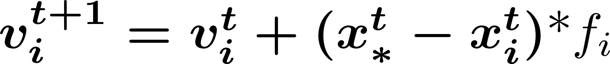
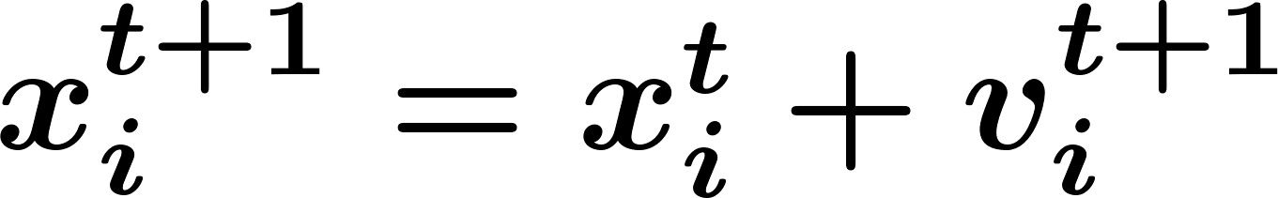
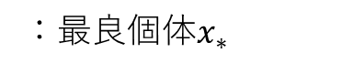
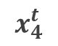
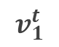
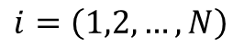
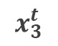
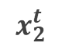
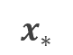
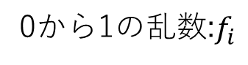
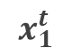
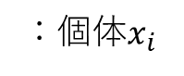
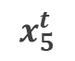
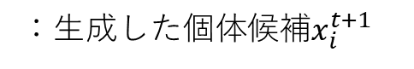
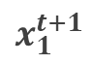
Bat Algorithm[Yang. X.S, 2010]
大域探索
局所探索
ランダム 探索
評価 と更新
$$x_{1}^{t}$$
$$v_{1}^{t}$$
速度の更新
個体番号:
$$x_{1}^{t+1}$$
$$i=\left(1,2,…,N\right)$$
$$x_{4}^{t}$$
0から1の乱数:$f_{i}$
$$x_{∗}$$
$$x_{5}^{t}$$
個体数: N
新しい個体候補の生成
時間: t
$$x_{2}^{t}$$
$$x_{3}^{t}$$
：個体$x_{i}$
：最良個体$x_{∗}$
：生成した個体候補$x_{i}^{t+1}$
Notes:
解探索空間に個体を5個生成し，最良個体がx5であったとき，x5=x*とする（アニメ）．個体の初期速度を制限するためにパラメータfで調整され，次の式で速度が更新されます（アニメ×２）．現在の位置x1に対し，速度vで新たな個体候補を生成する（アニメ）．次に局所…

Slide 5
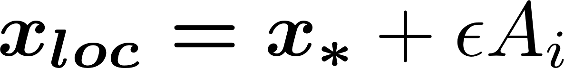
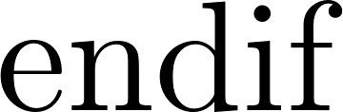
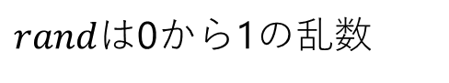
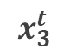
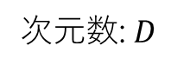
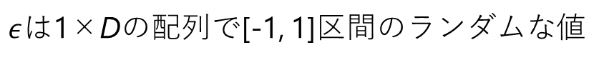
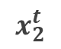
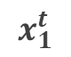
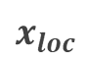
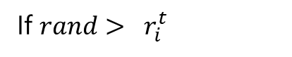
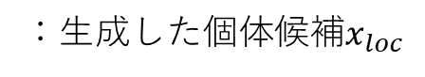

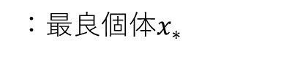
Bat Algorithm[Yang. X.S, 2010]
大域探索
局所探索
ランダム 探索
評価 と更新
$$x_{1}^{t}$$
最良個体近辺に個体候補生成
$$x_{4}^{t}$$
If $rand> r_{i}^{t}$
$rand$は0から1の乱数
$$x_{∗}$$
最良個体付近に 個体候補生成
$$x_{loc}$$
$$x_{2}^{t}$$
$$x_{3}^{t}$$
$ε$は1×Dの配列で[-1, 1]区間のランダムな値
：個体$x_{i}$
：最良個体$x_{∗}$
：生成した個体候補$x_{loc}$
次元数: $D$
Notes:
最良個体付近に個体候補を生成する（アニメ）
パルスレートrが01の乱数による条件式を満たす場合のみ、
εは最良個体付近の[-1,1]の範囲内のランダムな値とパラメータAより、個体候補を生成する

Slide 6
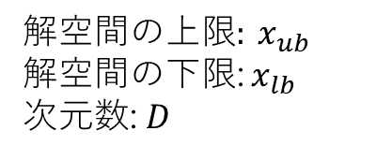
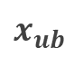
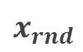
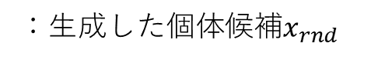
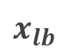
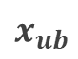
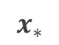
Bat Algorithm[Yang. X.S, 2010]
大域探索
局所探索
ランダム 探索
評価 と更新
$$x_{rnd}$$
$$x_{1}^{t}$$
ランダムに新しい個体候補を生成
$$x_{ub}$$
ランダムに 個体候補生成
$$x_{4}^{t}$$
$$x_{∗}$$
解空間$の上限: x_{ub }$
解空間の下限: $x_{lb }$
次元数: $D$
$$x_{2}^{t}$$
$$x_{3}^{t}$$
$$x_{ub}$$
$$x_{lb}$$
：個体$x_{i}$
：最良個体$x_{∗}$
：生成した個体候補$x_{rnd}$
Notes:
解探索空間内にランダムで個体候補を生成する．（アニメ）
解空間の上限をub,下限をlbとして，探索空間内にランダムに個体を生成します

Slide 7
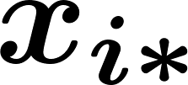
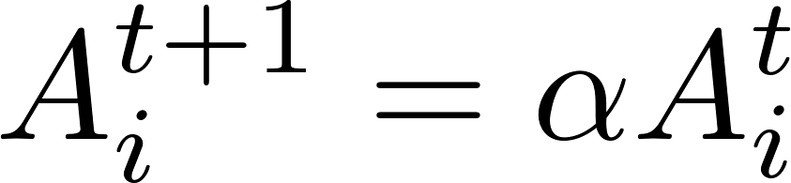
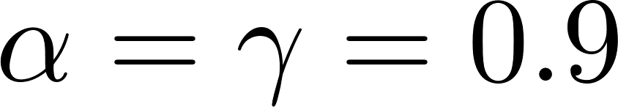
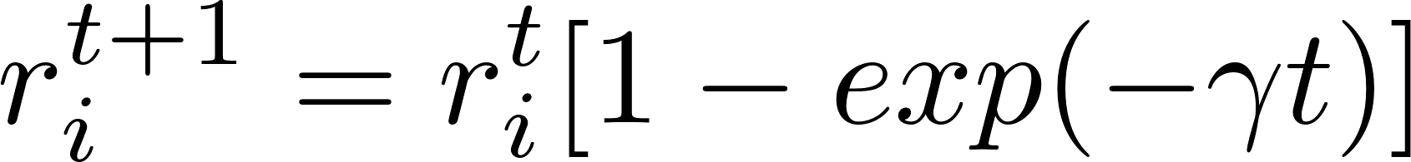
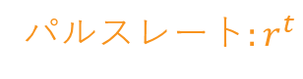
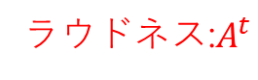
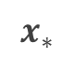
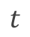
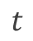
Bat Algorithm[Yang. X.S, 2010]
大域探索
局所探索
ランダム 探索
評価 と更新
$$x_{rnd}$$
$$x_{1}^{t}$$
$$x_{1}^{t+1}$$
$$x_{4}^{t}$$
を更新
$$x_{∗}$$
3つの個体候補の中から選択
減衰係数：
$$x_{loc}$$
$$x_{2}^{t}$$
収束性能を高める
$$x_{3}^{t}$$
パルスレート$:r^{t}$
ラウドネス:$A^{t}$
：個体$x_{i}$
：最良個体$x_{∗}$
局所探索を制限
：生成した個体候補
評価頻度を減少
$$t$$
$$t$$
Notes:
生成した3つの候補の中より現在の個体より評価値が高ければ更新する。ここでは（アニメ）．また同時にAとrが減衰係数によって更新され、徐々に…。

Slide 8
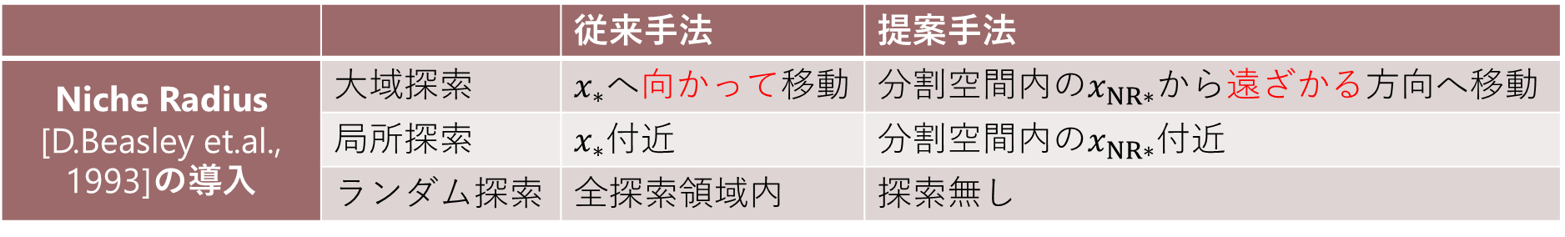
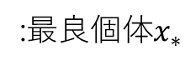
従来の問題に対するアプローチ
:個体
従来手法での問題点
局所解に留まらず， 最適解に収束
:最$良個体x_{∗}$
探索領域 の分割 (Niche Radius
[D.Beasley et.al., 1993])
大域探索
→ 適切な探索範囲を与える ことが重要
局所探索
常に最良個体を参照
分割した領域の最良個体を参照
提案手法での変更点
 |  | 従来手法 | 提案手法
Niche Radius [D.Beasley et.al., 1993]の導入 | 大域探索 | $x_{∗}$へ向かって移動 | 分割空間内の$x_{NR∗}$から遠ざかる方向へ移動
 | 局所探索 | $x_{∗}$付近 | 分割空間内の$x_{NR∗}$付近
 | ランダム探索 | 全探索領域内 | 探索無し
Notes:
全探索において最良解を参照しているため，最適解に陥ってしまう（アニメ）．
従来手法の問題を解決するために本研究では探索領域を分割させ，探索を行う．
大きな変更として探索領域の分割に探索空間のスケールや解の数から算出されるNiche Radiusを用いることで，探索に３つの変更を加えました．
大域探索ではx*から遠ざかる方向へ個体が移動することで（アニメ×２）複数個体が同じ領域に留まらないようにさせ，
局所探索では分割空間内のx*付近へ新たに個体候補を生成することで（アニメ）領域内の局所解へ収束させます．
ランダム探索を無しとすることで，個体を局所解に留まらせるよう変更しました．

Slide 9
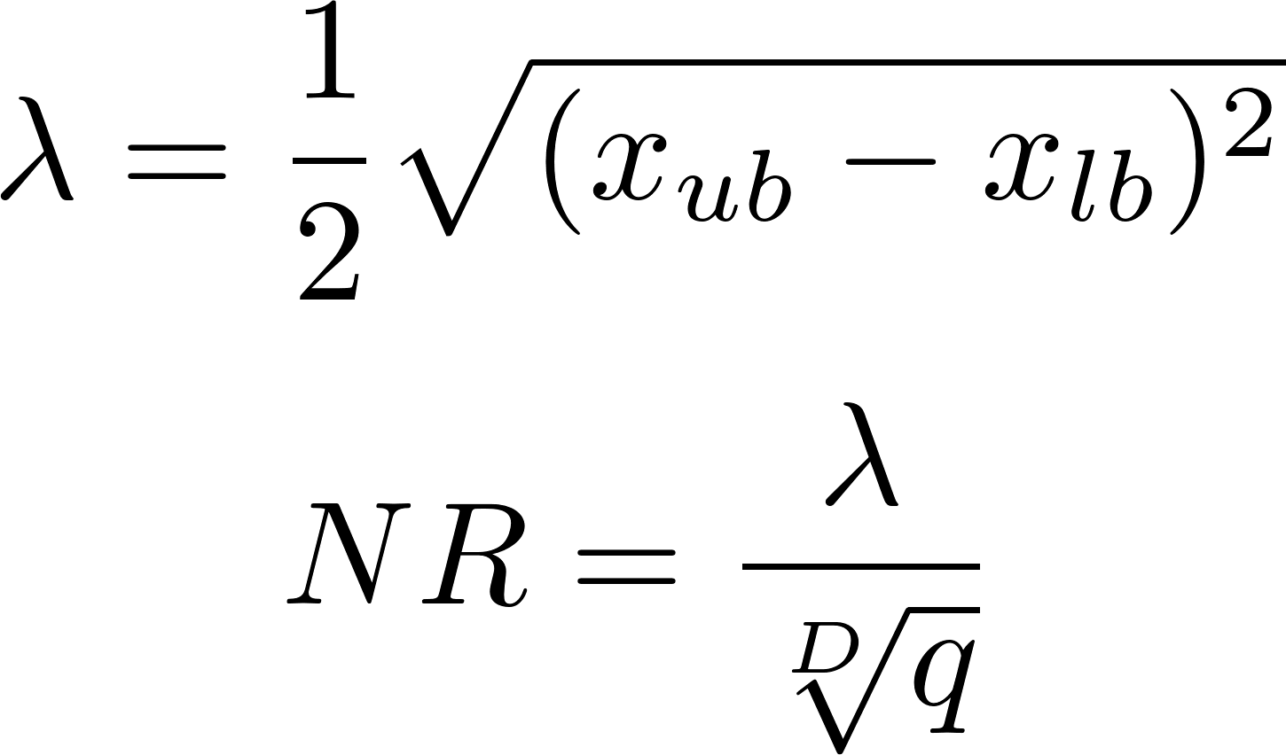
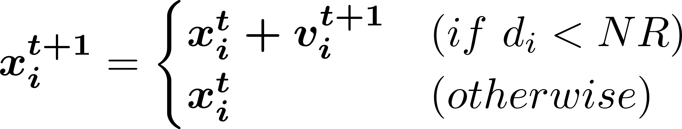













Niche Radius-based Bat Algorithm(NRBA)
NR
提案手法での変更点
解空間スケールと解の個数を利用した探索範囲の決定
→個体が同じ探索領域に留まらず分散させることが可能
＜大域探索＞
Niche Radius(NR)[D.Beasley et.al., 1993]算出式
NR
$$x_{NR∗}$$
$$x_{NR∗}$$
$x_{ub}:$ 解空間の上限
$x_{lb}:$ 解空間の下限
$q$: 評価関数のピーク数
$D$: 次元数
$$x_{NR∗}$$
$$x_{NR∗}$$
$$x_{NR∗}$$
$$x_{NR∗}$$
$$x_{NR∗}$$
$$x_{NR∗}$$
:NR内の最$良個体x_{NR∗}$
$$x_{∗}$$
$$x_{NR∗}$$
:個体
NR内の最良個$x_{NR∗}$から離れる方向へ 移動する
Notes:
解空間のスケールと，解の個数を利用した探索範囲を決めることのできる算出式になる．用いる評価関数の探索領域と解の数をxub,xlb,qに代入することで，各個体が同じ解に留まらないよう分散させることができる．次に（アニメ）

Slide 10

























Niche Radius-based Bat Algorithm(NRBA)
$$k=3$$
$$μ_{2}$$
$$μ_{1}$$
$$μ_{2}$$
$$μ_{1}$$
$$μ_{3}$$
$$μ_{3}$$
$$dist\left(x,μ_{i}\right)$$
$$dist\left(x,μ_{i}\right)$$
: $x$
$$x_{1}$$
$$x_{1}$$
: $μ_{i} \left(i=1,2,…,N\right)$
$$x_{3}$$
$$x_{3}$$
$$x_{2}$$
$$x_{NR∗}$$
$$x_{NR∗}$$
$$x_{4}$$
$$x_{2}$$
$$x_{4}$$
$$NR$$
$$NR$$
: $x_{i}$
: $x_{NR∗}$
Notes:
解空間のスケールと，解の個数を利用した探索範囲を決めることのできる算出式になる．用いる評価関数の探索領域と解の数をxub,xlb,qに代入することで，各個体が同じ解に留まらないよう分散させることができる．次に（アニメ）

Slide 11












Niche Radius-based Bat Algorithm(NRBA)
NR
＜局所探索＞
Niche Radius内の最良個体近辺に変更
＜ランダム探索＞
ランダム探索無しに変更
NR
$$x_{NR∗}$$
$$x_{NR∗}$$
$$x_{∗}$$
$$x_{NR∗}$$
$$x_{NR∗}$$
$$x_{NR∗}$$
個体を各領域の局所解へ 収束させる
$$x_{NR∗}$$
$$x_{NR∗}$$
$$x_{NR∗}$$
$$x_{NR∗}$$
:NR内の最$良個体x_{NR∗}$
:NR内の個体候補
個体を局所解に留まらせる
Notes:
Niche radius内の最良個体付近に個体候補を生成（アニメ）
分割した探索領域内の局所解へ収束させる

Slide 12







実験
最適解及び局所解を複数持つ評価関数の最小化問題
問題設定
評価関数の範囲 | $$−10≤x≤10$$
最適解の評価値 | $$F\left(x_{∗}\right)=0$$
最適解数 | 1
局所解数 | 16
Griewank関数
$$F\left(x\right)=\sum_{i=1}^{D}{\frac{x_{i}^{2}}{4000}−\prod_{i=1}^{D}{\cos\left(\frac{x_{i}}{\sqrt{i}}\right)+1}}$$
悪
評価値F$\left(x\right)$
$$x2$$
：最適解
：局所解
良
$$x1$$
Notes:
最適解と局所解を複数持つ評価関数であるGriewank関数による最小化問題について実験を行いました．
左下図はGriewank関数の概形を表し，右図は関数の等高線を色濃度で表したものになる．最小化問題において，用いる関数の最適解は（アニメ）原点となり，他の青色は局所解を表します．

Slide 13




実験
評価尺度
パラメータの設定
個体数: N | 50
世代数: Iteration | 10000
次元数: D | 2
実験回数: seed | 30
周波数$: f_{min}$ | 0
周波数$: f_{max}$ | 1
ラウドネス: $A^{0}$ | 1
パルスレート: $r^{0}$ | rand [0, 1]
$$α$$ | 0.9
$$γ$$ | 0.9
評価関数のピークの数：MP(Max Peak)
各ピーク$の位置座標：s_{j}$
各ピークの最近傍個体座標：$x_{{NN}_{j}}$
distの値が0に近づくほど全てのピークに到達
:個体
:各ピーク$s_{j}$
比較
従来手法BA vs. 提案手法NRBA
Notes:
評価尺度は各ピークからの最近傍個体とのユークリッド距離の総和distにより評価を行う．右図の矢印のように距離を求め，その和が0に近づくほど各個体がピークに到達していることを表す．

Slide 14








結果
BA
NRBA
評価値F$\left(x\right)$
評価値F$\left(x\right)$
$$x2$$
$$x2$$
$$x1$$
：個体
$$x1$$
最適解に収束
全ピークに個体が分散
Notes:
白い丸は個体の分布を表す

Slide 15
結果
表）実験回数30回分のdistの平均値と標準偏差
 | 平均値 | 標準偏差
BA | 66.33508 | 21.27697
NRBA | 7.696631 | 4.232964
提案手法
最適解だけでなく局所解にも留まることが可能
Notes:
ランダムシードを変えて30回実験を回したdistの平均値と標準偏差を表に

Slide 16
まとめ
背景
▶ 複数解探索の問題点
提案
▶ Niche Radiusを用いた個体の大域探索
▶ Niche Radius内の最良解を局所探索
▶ ランダム探索無し
知見
▶ Griewank関数において全てのピークを捕捉
今後の課題
▶ 他の評価関数を用いた探索性能評価 (11月)
▶ 局所探索性能の向上 (12月)

Slide 17
Appendix

Slide 19




背景: 多峰性最適化問題
 | 従来手法
探索 開始時
探索 終了時
最適解
局所解
目的
分散型Bat Algorithmの提案とその有効性の検証
最適解へ収束
全てのピークを探索
Notes:
複数の最適解及び局所解を持つ多峰性最適化問題（プロット+アニメーション）において，従来の多点探索アルゴリズムは探索終了時に最適解に収束する傾向が強く，実問題への適用を考慮したとき，局所解も探索し保持しておく必要がある．その応用例として，災害時における被災者の負傷具合を解空間内の局所解または最適解と見立てた時，負傷度合いに依らず多くの被災者を探索しなければならない(アニメ)．しかし…

Slide 20

従来手法: Bat Algorithm
エコロケーション
餌や獲物を発見するために使用する音波
→ Frequency: f
ターゲットに向かう速度の調整
→ Loudness: A
ターゲットまでの距離を把握
→ Parse rate: r
Loudnessの反射波
Parse rate
Loudness
Frequency
Notes:
．

Slide 21













従来手法: Bat Algorithm
初期個体の生成
大域探索
局所探索
ランダム 探索
評価 と更新
各々の最良解$x_{i∗}$
（パーソナルベスト）
$$F\left(x\right)$$
個体の初期化
$$x_{1}^{t}$$
$$x_{4}^{t}$$
$$x_{2}^{t}$$
$$x_{3}^{t}$$
周波数の初期化
全体の最良解$x_{∗}$
(グローバルベスト)
$$x_{∗}=x_{2}^{t}$$
$β$は0から1の乱数
$$x$$
: 個体
i : 個体番号
t : 時間
$$i=\left(1,2,…,4\right)$$
Notes:
（アニメ）．次にパーソナルベストの中から（アニメ×2）最も評価値の高い解グローバルベストを算出する．この例ではx2の評価値が最も高いため（アニメ）

Slide 22
提案手法: Niche Radius based BA
従来手法の問題点
大域探索： 個体が最良解方向へ移動
局所探索： 最良解付近に解候補を生成
ランダム探索： 最良解が見つかれば更新
提案手法での変更点
▶ Niche Radius[D.Beasley et.al., 1993]を使用した個体の分散
▶ 局所探索をグローバルベスト→Niche Radius内の最良解近辺に変更
▶ ランダム探索無しに変更
Notes:
以下3つの変更をしました．まず…

Slide 23
提案手法: Niche Radius based BA
提案手法での変更点
▶ ランダム探索無しに変更
最適解への収束を避けるため，個体を局所解に留まらせる

Slide 24

従来の問題に対するアプローチ
従来手法の問題点
大域探索： 個体が最良解方向へ移動
局所探索： 最良解付近に解候補を生成
ランダム探索： 最良解が見つかれば更新
提案手法での変更点
▶ Niche Radius[D.Beasley et.al., 1993]を使用した個体の分散
▶ 局所探索をNiche Radius内の最良解近辺に変更
▶ ランダム探索無しに変更
 | 従来手法 | 提案手法
大域探索 | $x_{∗}$へ向かって移動 | $x_{NR∗}$から遠ざかる方向へ移動
局所探索 | $x_{∗}$付近 | $x_{NR∗}$付近
ランダム探索 | 全探索領域内 | 探索無し
Notes:
全探索において最良解を参照しているため，

Slide 25

最適解
: 個体
局所解

